Slide 1
Παρουσίαση Ταυτόχρονου
1η σειρά εργασιών
Απόστολος Νικολαΐδης
Μαργαρίτης Πανταζίδης
Χρήστος Μουντάκης

Slide 2
Περιγραφή προβλήματος 1
Το πρόγραμμα δέχεται ως είσοδο ένα αρχείο με περιεχόμενο ascii και μέσω αγωγών Ring buffers διαβάζει τα δεδομένα και τα γράφει σε ένα καινούργιο file με την βοήθεια 2 διαφορετικών threads ξεχωριστά. Υλοποιούμε τις συναρτήσεις open read write και writedone προσβάσιμες προς τον χρήστη σε μία βιβλιοθήκη και στην συνέχεια ο χρήστης επιλέγει τον τρόπο χρήσης τους στην main
Παραθέτουμε στην εργασία την βιβλιοθήκη που περιλαμβάνει τις εντολές και την main όπου περιλαμβάνει τις ρουτίνες και κάνουμε testing την λειτουργικότητα των εντολών.

Slide 3
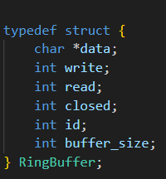


Περιγραφή επικοινωνίας και συγχρονισμού threads
Ο συγχρονισμός στο πρόβλημα είναι συγχρονισμός μεταξύ δυο threads ( read write ) . Αποφεύγουμε το πρόβλημα του η write να κάνει overwrite δεδόμενα που δεν έχει διαβάσει η read με την βοήθεια struct που περιλαμβάνει δείκτες στις θέσεις γραφής και ανάγνωσης αρχείου κάθε δεδομένη στιγμή. Έτσι με την βοήθεια της συνθήκης while η write βρίσκεται σε ενεργή αναμονή όταν φτάνει τον δείκτη read:
Η main περιμένει την λήξη των συναρτήσεων μπαίνοντας σε spin loop από το οποίο βγαίνει με την βοήθεια global flags

Slide 4
Βιβλιοθήκη και πρόσβαση χρήστη στα δεδομένα της
Για την υλοποίηση της βιβλιοθήκης υπήρχε η ανάγκη δημιουργίας εσωτερικών συναρτήσεων και global μεταβλητών πέρα των, ζητούμενων λειτουργιών, όπου αποτρέπουμε την πρόσβαση του χρήστη στα δεδομένα με κατάλληλο header file και linking των αρχείων ώστε να μην μπορεί να μεταβάλλει την εσωτερική υλοποίηση.

Slide 5
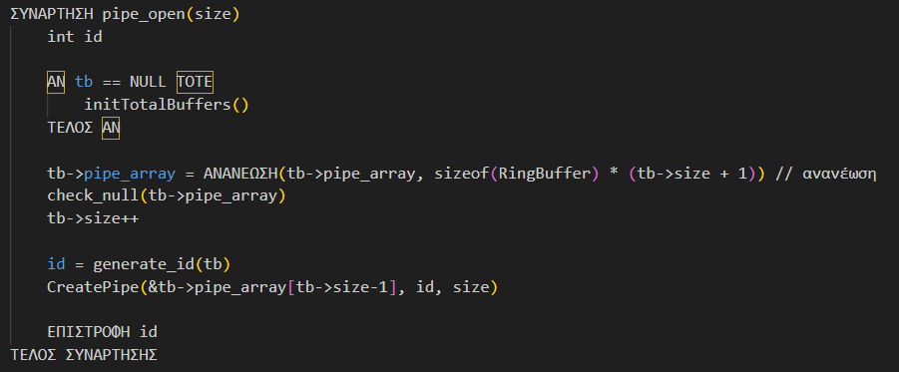
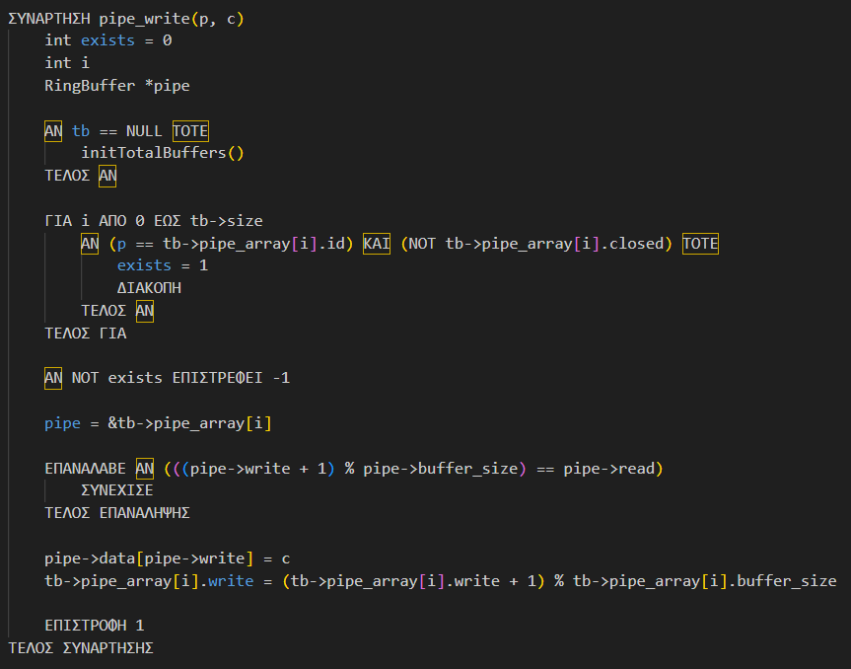
Υλοποίηση συναρτήσεων βιβλιοθήκης

Slide 6
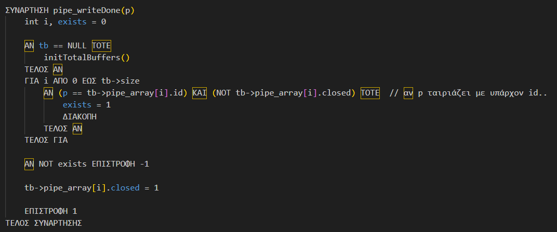
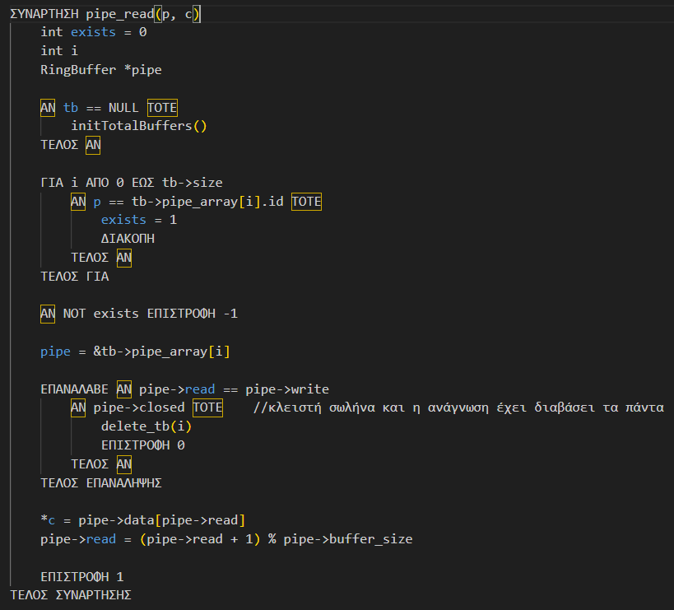
Συνέχεια

Slide 7
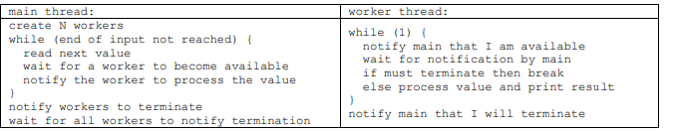
Περιγραφή προβλήματος 2
Ο χρήστης παρέχει μέσω των arguments (Ν = argv[1]), τον αριθμό τών slaves
Εμείς δημιουργούμε μέσω της main συνάρτησης (main thread) pthread_create(&thr[i], NULL, routine, thread_id),N αριθμό από threads, που κάθε ένα αντιστοιχεί σε έναν slave.
Κάθε thread κάνει τη δουλειά του μέσω της συνάρτησης routine(void *arg) και επικοινωνεί με το main thread (worker thread) μέσω των μεταβλητών interconnection[N], work_num[N] και thread_id.

Slide 8
Περιγραφή μεταβλητών
Κάθε thread επικοινωνεί με το main thread μέσω του i = thread_id κελιού των παρακάτω μεταβλητών (οι μεταβλητές είναι global και έχει κοινή πρόσβαση στη μνήμη της ο master από τη main):
interconnection[i]: Δείχνει αν ο worker i δουλεύει αυτή τη στιγμή.
1: για ελεύθερους workers
0: για workers που τρέχουν ακόμα την is_prime()
work_num[i]:Είναι ο αριθμός που περνάει το main thread στον worker i για να μπει στην is_prime().

Slide 9
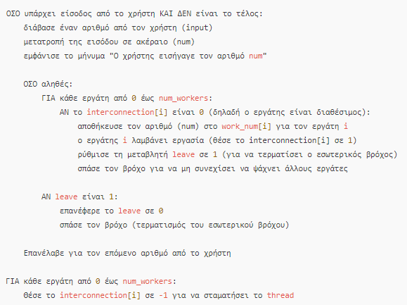
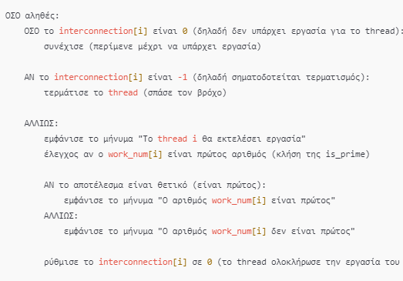
Runtime και τερματισμός του προγράμματος
Master: Slave:

Slide 10
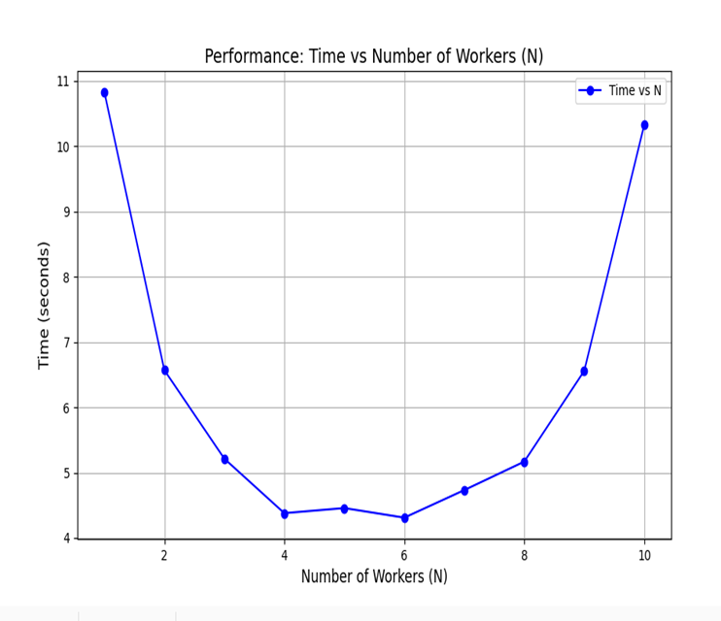
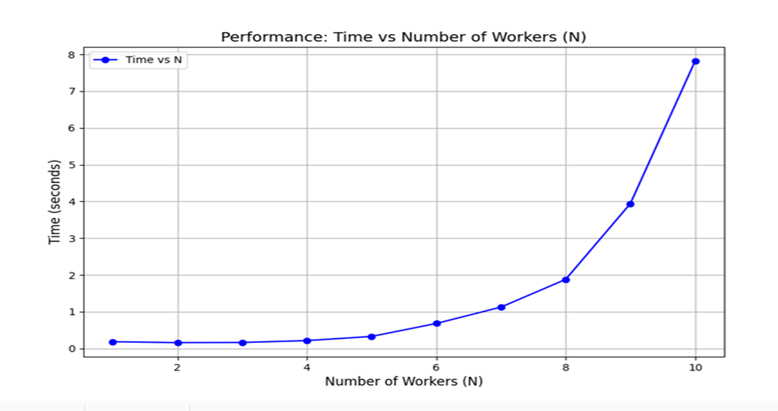
Ανάλυση Απόδοσης
Input.bin with large numbers
Input.bin with smaller numbers
Αρχικά μείωση time :Το ακριβό computation των μεγάλων αριθμών μοιράζεται σε πολλά threads,
Τελικά:Η μεγάλη αύξηση των threads
=> αύξηση time λόγω busy waiting κάποιων threads
Αύξηση του Ν => αύξηση του time
λογω της αύξησης των threads που κάνουν busy waiting

Slide 11
Περιγραφή προβλήματος 3
Το πρόγραμμα ταξινομεί αριθμούς από ένα δυαδικό αρχείο (.bin) που δίνει ο χρήστης, χρησιμοποιώντας threads και mergesort. Κάθε thread χωρίζει τα δεδομένα σε δύο ίσα μέρη και δημιουργεί δύο νέα threads για την ταξινόμηση των υποτμημάτων. Αφού τα threads ολοκληρώσουν την ταξινόμησή τους, γίνεται συγχώνευση των δύο τμημάτων.
Αν ένα thread έχει 64 ή λιγότερα στοιχεία, τότε χρησιμοποιεί insertion sort, ο οποίος είναι πιο αποδοτικός για λίγους αριθμούς. Τόσο ο insertion sort όσο και η συγχώνευση έχουν τροποποιηθεί ώστε να μην χρησιμοποιούνται βοηθητικοί πίνακες ή προσωρινά αρχεία, και να γίνονται απευθείας στο αρχείο. Έτσι αποφεύγουμε τυχών υπερφόρτωση της μνήμης σε περίπτωση πολύ μεγάλου αρχείου.

Slide 12
Περιγραφή επικοινωνίας και συγχρονισμού threads
Κάθε thread εκτελεί τη ρουτίνα του χρησιμοποιώντας ως argument ένα struct, το οποίο περιέχει την αρχή και το τέλος των bytes του αρχείου όπου μπορεί να κάνει αλλαγές (το τμήμα των αριθμών που πρέπει να ταξινομήσει) και ένα flag που ενημερώνει τον "γονιό" thread αν έχει ολοκληρωθεί η ταξινόμηση. Έτσι, κάθε thread επικοινωνεί με τα "παιδιά" του και τον "γονιό" του.
                typedef struct {
                int start;
                int end;
                int thread_done;
                } thread_data;
Η main δημιουργεί ένα thread που αναλαμβάνει την ταξινόμηση όλου του αρχείου, ξεκινώντας την αναδρομή και επικοινωνεί μαζί του με τον ίδιο τρόπο. Όλα τα threads, όπως και η main, εκτελούν ενεργή αναμονή σε spin loop ελέγχοντας την τιμή του flag των "παιδιών" τους.
        while(!(thread_data1->thread_done) || !(thread_data2->thread_done))
        continue;

Slide 13
Τροποποίηση αλγορίθμων ταξινόμησης
Και οι δύο αλγόριθμοι καλούνται με ορίσματα την μεταβλητή τύπου
*FILE και δύο integers start και end οι οποίοι δηλώνουν το index (στο αρχείο) του αρχικού και τερματικού στοιχείου που πρέπει να ταξινομήσει αντίστοιχα. Το sort γίνεται από start μέχρι end – 1.
Στον insertion sort οι συγκρίσεις δεν γίνονται μέχρι index=0 αλλά μέχρι index=start προκειμένου να μην κάνουμε σύγκριση με προηγούμενα στοιχεία εκτός των δοθέντων ορίων.
Στο merge, επειδή η συγχώνευση γίνεται πάνω στο ίδιο αρχείο, όταν συγκρίνονται τα στοιχεία των δύο υποτμημάτων, αν το μικρότερο στοιχείο προέρχεται από τον δεξιό υποπίνακα, όλοι οι αριθμοί που βρίσκονται ανάμεσα στους "δείκτες" των δύο υποπινάκων (αταξινόμητος αριστερός υποπίνακας) κάνουν shift μία θέση προς τα δεξιά. Το στοιχείο από τον δεξιό υποπίνακα τοποθετείται στη θέση που απελευθερώνεται αριστερά. Στη συνέχεια αυξάνονται και οι δύο "δείκτες", καθώς τα στοιχεία του αριστερού υποπίνακα έχουν μετακινηθεί μία θέση δεξιά. Η συνθήκη τερματισμού για τον αριστερό δείκτη αλλάζει, λόγω του shift, από την αρχική συνθήκη i < mid ή ( (start+end) / 2 ) σε i < j, όπου i και j είναι οι δείκτες των δύο υποπινάκων καθώς ο δείκτης j ξεκινάει από το mid και κάθε φορά που αυξάνεται, τα αταξινόμητα στοιχεία του αριστερού υποπίνακα κάνουν επίσης shift.

Slide 14
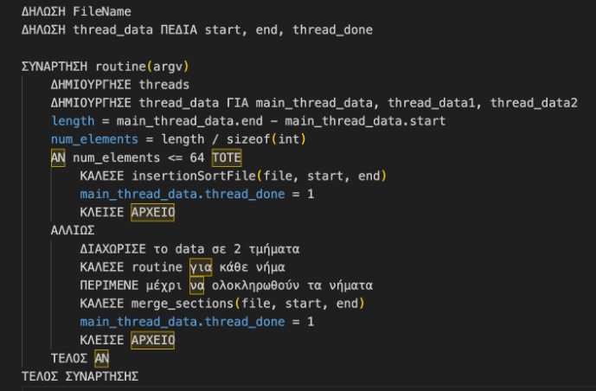
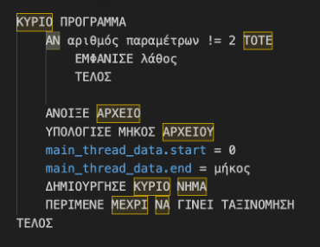
Runtime και τερματισμός του προγράμματος

